Slide 1
第二部分 集合论
第六章 集合代数
主要内容
集合的基本概念
属于、包含
幂集、空集
文氏图等
集合的基本运算
并、交、补、差等
集合恒等式
集合运算的算律、恒等式的证明方法

Slide 2
6.1 集合的基本概念
1. 集合定义
集合没有精确的数学定义
理解：由离散个体构成的整体称为集合，称这些个体为集
合的元素
常见的数集：N, Z, Q, R, C 等分别表示自然数、整数、有
理数、实数、复数集合
2. 集合表示法
枚举法----通过列出全体元素来表示集合
谓词表示法----通过谓词概括集合元素的性质
实例：
枚举法 自然数集合 N={0,1,2,3,…}
谓词法 S={ x | x是实数，x²−1=0}

Slide 3
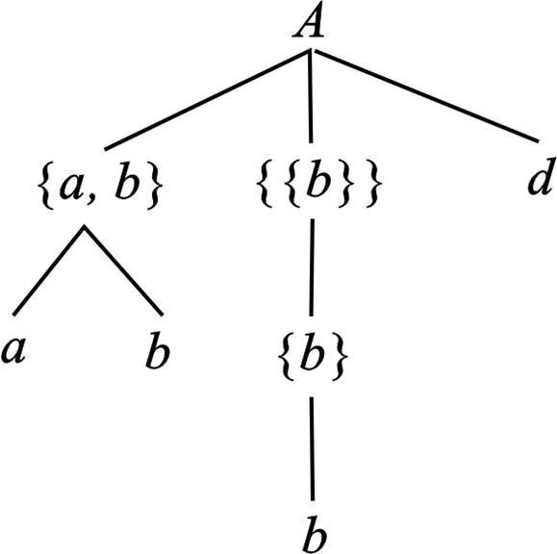
元素与集合
1. 集合的元素具有的性质
无序性：元素列出的顺序无关
相异性：集合的每个元素只计
数一次
确定性：对任何元素和集合都
能确定这个元素是否
为该集合的元素
任意性：集合的元素也可以是
集合
2．元素与集合的关系
隶属关系：∈或者∉
3．集合的树型层次结构
A={ {a, b}, {{b}}, d }
d ∈A , a ∉A

Slide 4
集合与集合
集合与集合之间的关系：⊆, =, ⊈, ≠, ⊂, ⊄
定义6.1 A ⊆ B ⇔ ∀x ( x∈A → x∈B )
定义6.2 A = B ⇔ A ⊆ B ∧ B ⊆ A
定义6.3 A ⊂ B ⇔ A ⊆ B ∧ A ≠ B
A ⊈ B ⇔ ∃x ( x∈A ∧ x∉B )
思考：≠ 和 ⊄ 的定义
注意 ∈ 和 ⊆ 是不同层次的问题

Slide 5
空集、全集和幂集
1．定义6.4 空集 ∅ ：不含有任何元素的集合
实例： { x | x∈R ∧ x²+1=0 }
定理6.1 空集是任何集合的子集。
证 对于任意集合A，
∅⊆A ⇔ ∀x (x∈∅→x∈A) ⇔T (恒真命题)
推论 ∅是惟一的
2. 定义6.5 幂集：P(A)={ x | x ⊆ A }
实例：P(∅)={∅}, P({∅})={∅,{∅}}
计数：如果 |A|=n，则 |P(A)|=2^{n}.
3. 定义6.6 全集 E：包含了所有集合的集合
全集具有相对性：与问题有关，不存在绝对的全集

Slide 6
6.2 集合的运算
初级运算
集合的基本运算有
定义6.7 并 A∪B = {x | x∈A ∨ x∈B}
交 A∩B = {x | x∈A ∧ x∈B}
相对补 A−B = {x | x∈A ∧ x∉B}
定义6.8 对称差 A⊕B = (A−B)∪(B−A)
定义6.9 绝对补 ∼A = E−A
并和交运算可以推广到有穷个集合上，即
  A₁ ∪ A₂ ∪ … ∪ A_{n} = { x | x∈A₁∨ x∈A₂ ∨ …∨ x∈A_{n}}
  A₁ ∩ A₂ ∩ … ∩ A_{n} = { x | x∈A₁ ∧ x∈A₂ ∧ … ∧ x∈A_{n}}

Slide 7
广义运算
1. 集合的广义并与广义交
定义6.10 广义并 ∪A = { x | ∃z ( z∈A ∧ x∈z )}
定义6.11 广义交 ∩ A= { x | ∀z ( z∈A → x∈z )}
实例
∪{{1}, {1,2}, {1,2,3}}={1,2,3}
∩{{1}, {1,2}, {1,2,3}}={1}
∪{{a}}={a}， ∩{{a}}={a}
∪{a}=a， ∩{a}=a

Slide 8
关于广义运算的说明
2. 广义运算的性质
(1) ∪∅=∅，∩∅无意义
(2) 单元集{x}的广义并和广义交都等于x
(3) 广义运算减少集合的层次（括弧减少一层）
(4) 广义运算的计算：一般情况下可以转变成初级运算
∪{A₁, A₂, … , A_{n}}=A₁∪A₂∪…∪A_{n}
∩{A₁, A₂, … , A_{n}}=A₁∩A₂∩…∩A_{n}
3. 引入广义运算的意义
可以表示无数个集合的并、交运算，例如
∪{{x} | x∈R}=R
这里的 R 代表实数集合.

Slide 9
运算的优先权规定
1 类运算：初级运算∪, ∩, −, ⊕，
优先顺序由括号确定
2 类运算：广义运算和∼运算，
运算由右向左进行
混合运算：2 类运算优先于1 类运算
例1 A={{a},{a,b}}，计算∩∪A∪(∪∪A−∪∩A).
解： ∩∪A∪(∪∪A−∪∩A)
= ∩{a,b}∪(∪{a,b}−∪{a})
= (a∩b)∪((a∪b)−a)
= (a∩b)∪(b−a) = b

Slide 10
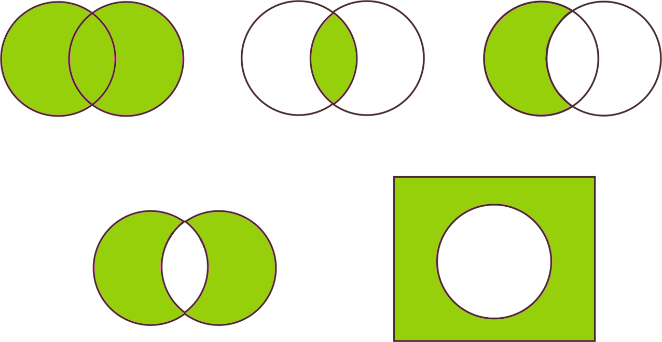
6.3 有穷集合元素的计数
文氏图
A
B
A
B
A
B
A∪B
A∩B
A–B
B
A
A
B
A⊕B
~A

Slide 11
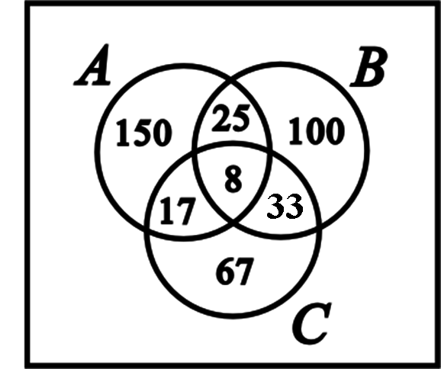
方法一：文氏图
例2 求1到1000之间（包含1和1000在内）既不能被5和6整
除，也不能被8整除的数有多少个？
解 定义以下集合：
S={ x | x∈Z ∧ 1≤x≤1000}
A={ x | x∈S ∧ x可被5整除}
B={ x | x∈S ∧ x可被6整除}
C={ x | x∈S ∧ x可被8整除}
画出文氏图，填入相应数字，得
N=1000－(200+100+33+67) =600

Slide 12
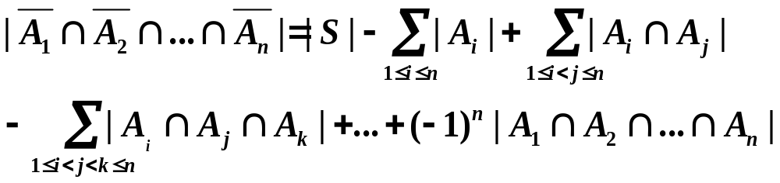
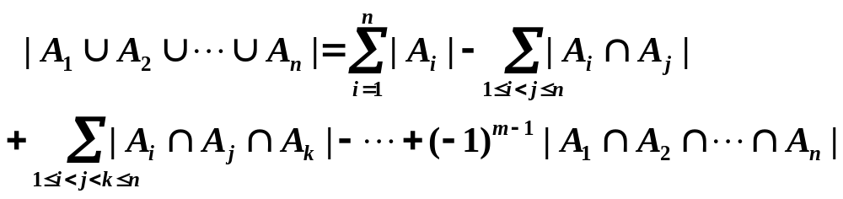
方法二：包含排斥原理
定理6.2 设集合S上定义了n条性质，其中具有第 i 条性质的
元素构成子集A_{i}, 那么集合中不具有任何性质的元素数为
推论 S中至少具有一条性质的元素数为

Slide 13
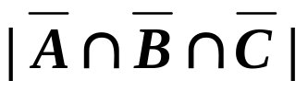
实例
方法二
|S| = 1000
|A|=⎣1000/5⎦=200, |B|=⎣1000/6⎦=166, |C|=⎣1000/8⎦=125
|A∩B| = ⎣1000/lcm(5,6)⎦ = ⎣1000/33⎦ = 33
|A∩C| = ⎣1000/lcm(5,8)⎦ = ⎣1000/40⎦ = 25
|B∩C| = ⎣1000/lcm(6,8)⎦ = ⎣1000/24⎦ = 41
|A∩B∩C| = ⎣1000/lcm(5,6,8)⎦ = ⎣1000/120⎦ = 8
= 1000−(200+166+125)+(33+25+41)−8 = 600

Slide 14
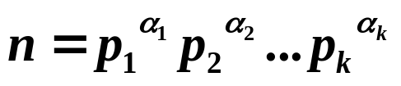
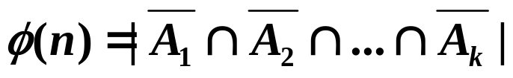
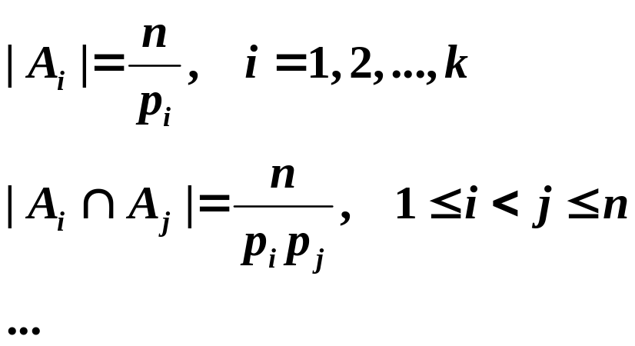
欧拉函数
例3 求欧拉函数的值.
欧拉函数φ(n)表示{0,1,…,n−1}中与n互素的数的个数.
φ(12)=4，与12互素的数有1, 5, 7, 11. φ(1)=1.
给定正整数n， 为n的素因子分解式，令
A_{i}={ x | 0≤x<n−1且 p_{i} 整除 x }，

Slide 15
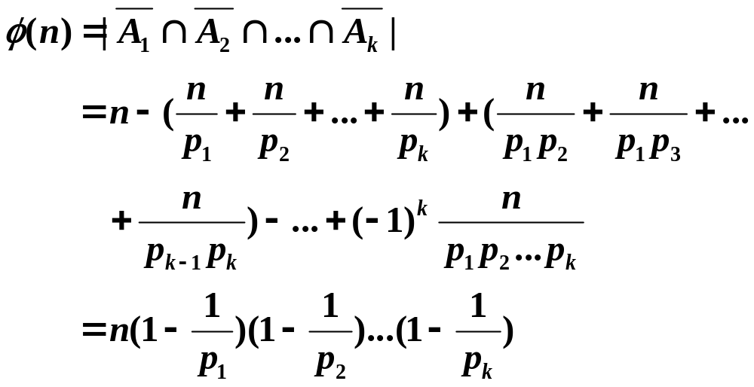
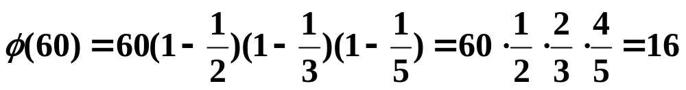
欧拉函数（续）
实例：
与60互素的正整数有16个：1, 7, 11, 13, 17, 19, 23, 29, 31, 37,
41, 43, 47, 49, 53, 59.

Slide 16
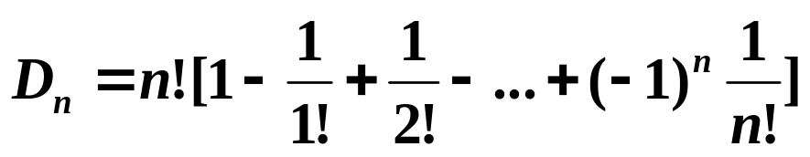
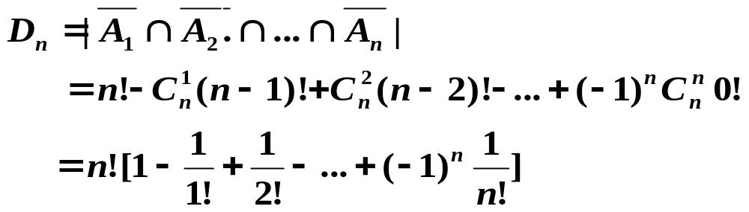
错位排列计数
例4 错位排列：排列 i₁ i₂ … i_{n}，满足 i_{j} ≠ j, j = 1, 2, …, n.
错位排列数
S为{1, 2, …, n}排列的集合，P_{i}是 i 处在排列 第i 位的性质，
A_{i}是S中具有性质P_{i}的排列的集合，i=1, 2, …, n. |S|=n!，
|A_{i}|=(n−1)! i=1,2,…,n
|A_{i}∩A_{j}|=(n−2)! 1≤i<j≤n
…
|A₁∩A₂∩…∩A_{n}|=0!=1

Slide 17
6.4 集合恒等式
集合算律
1．只涉及一个运算的算律：
交换律、结合律、幂等律
 | ∪ | ∩ | ⊕
交换 | A∪B=B∪A | A∩B=B∩A | A⊕B=B⊕A
结合 | (A∪B)∪C =A∪(B∪C) | (A∩B)∩C= A∩(B∩C) | (A⊕B)⊕C =A⊕(B⊕C)
幂等 | A∪A=A | A∩A=A

Slide 18
集合算律
2．涉及两个不同运算的算律：
分配律、吸收律
 | ∪与∩ | ∩与⊕
分配 | A∪(B∩C)= (A∪B)∩(A∪C) A∩(B∪C)= (A∩B)∪(A∩C) | A∩(B⊕C) =(A∩B)⊕(A∩C)
吸收 | A∪(A∩B)=A A∩(A∪B)=A

Slide 19
集合算律
3．涉及补运算的算律：
DM律，双重否定律
 | − | ∼
D.M律 | A−(B∪C)=(A−B)∩(A−C) A−(B∩C)=(A−B)∪(A−C) | ∼(B∪C)=∼B∩∼C ∼(B∩C)=∼B∪∼C
双重否定 |  | ∼∼A=A

Slide 20
集合算律
4．涉及全集和空集的算律：
补元律、零律、同一律、否定律
 | ∅ | E
补元律、排中律 | A∩∼A=∅ | A∪∼A=E
零律 | A∩∅=∅ | A∪E=E
同一律 | A∪∅=A | A∩E=A
否定律 | ∼∅=E | ∼E=∅

Slide 21
集合证明题
证明方法：命题演算法、等式置换法
命题演算证明法的书写规范 (以下的X和Y代表集合公式)
(1) 证X⊆Y
任取x， x∈X ⇒ … ⇒ x∈Y
(2) 证X=Y
方法一 分别证明 X⊆Y 和 Y⊆X
方法二
任取x，x∈X ⇔ … ⇔ x∈Y
注意：在使用方法二的格式时，必须保证每步推理都是充
分必要的

Slide 22
集合等式的证明
方法一：命题演算法
例5 证明A∪(A∩B) = A （吸收律）
证 任取x,
x∈A∪(A∩B) ⇔ x∈A∨x∈A∩B
⇔ x∈A∨(x∈A∧x∈B) ⇔ x∈A
因此得 A∪(A∩B) = A.
例6 证明 A−B = A∩∼B
证 任取x,
x∈ A−B ⇔ x∈A∧x∉B
⇔ x∈A∧x∈∼B ⇔ x∈A∩∼B
因此得 A−B = A∩∼B

Slide 23
等式代入法
方法二：等式置换法
例7 假设交换律、分配律、同一律、零律已经成立，证明吸
收律.
证 A∪(A∩B)
= (A∩E)∪(A∩B) （同一律）
= A∩(E∪B) （分配律）
= A∩(B∪E) （交换律）
= A∩E （零律）
= A （同一律）

Slide 24
包含等价条件的证明
例8 证明A⊆B ⇔ A∪⊆B=B ⇔ A∩B=A ⇔ A−B=∅
① ② ③ ④
证明思路：
确定问题中含有的命题：本题含有命题 ①, ②, ③, ④
确定命题间的关系（哪些命题是已知条件、哪些命题是要证明的结论）：本题中每个命题都可以作为已知条件，每个命题都是要证明的结论
确定证明顺序：①⇒②，②⇒③，③⇒④，④⇒①
按照顺序依次完成每个证明（证明集合相等或者包含）

Slide 25
证明
证明A⊆B ⇔ A∪B=B ⇔ A∩B=A ⇔ A−B=∅
① ② ③ ④
证 ①⇒②
显然B⊆A∪B，下面证明A∪B⊆B.
任取x，
x∈A∪B ⇔ x∈A∨x∈B ⇒ x∈B∨x∈B ⇔ x∈B
因此有A∪B⊆B. 综合上述②得证.
②⇒③
A=A∩(A∪B) ⇒ A=A∩B (由②知A∪B=B，将A∪B用B代入)

Slide 26
证明
③⇒④
假设A−B≠∅, 即∃x∈A−B，那么知道x∈A且x∉B. 而
x∉B ⇒ x∉A∩B
从而与A∩B=A矛盾.
④⇒①
假设A⊆B不成立，那么
∃x(x∈A∧x∉B) ⇒ x∈A−B ⇒ A−B≠∅
与条件④矛盾.

Slide 27
第六章 习题课
主要内容
集合的两种表示法
集合与元素之间的隶属关系、集合之间的包含关系的区别与联系
特殊集合：空集、全集、幂集
文氏图及有穷集合的计数
集合的∪, ∩, −, ∼, ⊕等运算以及广义∪, ∩运算
集合运算的算律及其应用

Slide 28
基本要求
熟练掌握集合的两种表示法
能够判别元素是否属于给定的集合
能够判别两个集合之间是否存在包含、相等、真包含等关系
熟练掌握集合的基本运算（普通运算和广义运算）
掌握有穷集合的计数方法和包含排斥原理
掌握证明集合等式或者包含关系的基本方法

Slide 29
练习1
1．判断下列命题是否为真
(1) ∅⊆∅
(2) ∅∈∅
(3) ∅⊆{∅}
(4) ∅∈{∅}
(5) { a, b } ⊆ { a, b, c, {a, b, c}}
(6) { a, b } ∈{ a, b, c, {a, b}}
(7) { a, b} ⊆ { a, b, {{a, b}}}
(8) { a, b} ∈{ a, b, {{a,b}}}
解 (1)、(3)、(4)、(5)、(6)、(7)为真，其余为假.

Slide 30
方法分析
(1) 判断元素a与集合A的隶属关系是否成立基本方法：
把 a 作为整体检查它在A中是否出现，注意这里的 a 可
能是集合表达式.
(2) 判断A⊆B的四种方法
若A,B是用枚举方式定义的，依次检查A的每个元素是否在B中出现.
若A,B是谓词法定义的，且A, B中元素性质分别为P和Q, 那么“若P则Q”意味 A⊆B，“P当且仅当Q”意味Ａ=Ｂ．
通过集合运算判断A⊆B，即A∪B = B, A∩B = A, A−B = ∅三个等式中有一个为真.
通过文氏图判断集合的包含（注意这里是判断，而不是证明

Slide 31
练习2
2．设
S₁={1, 2, … , 8, 9}， S₂={2, 4, 6, 8}
S₃={1, 3, 5, 7, 9} S₄={3, 4, 5}
S₅={3, 5}
确定在以下条件下X是否与S₁,…,S₅中某个集合相等？如果是，又与哪个集合相等？
（1）若 X∩S₅=∅
（2）若 X⊆S₄但 X∩S₂=∅
（3）若 X⊆S₁且 X ⊈S₃
（4）若 X−S₃=∅
（5）若 X⊆S₃ 且 X ⊈ S₁

Slide 32
解答
解
(1) 和S₅不交的子集不含有3和5，因此 X=S₂.
(2) S₄的子集只能是S₄和S₅. 由于与S₂不交，不能含有偶数，
因此 X=S₅.
(3) S₁, S₂, S₃, S₄和S₅都是S₁的子集，不包含在S₃的子集含有
偶数，因此 X=S₁, S₂或S₄.
(4) X−S₃=∅意味着 X是S₃的子集，因此 X=S₃或 S₅.
(5) 由于S₃是S₁的子集，因此这样的X不存在.

Slide 33
练习3
3. 一个班50个学生，在第一次考试中有26人得5分，在第二次考试中有21人得5分. 如果两次考试中都没有得5分的有17人，那么两次考试都得5分的有多少人？
求解
方法一：文氏图填图法
第一次得5分学生：集合A
第二次得5分学生：集合B
全班学生：全集 E
(26−x)+x+(21−x)+17=50
x=14.
A
B
x
26−x
21−x
17
文氏图

Slide 34
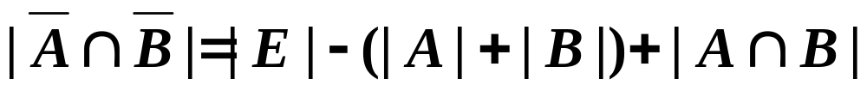
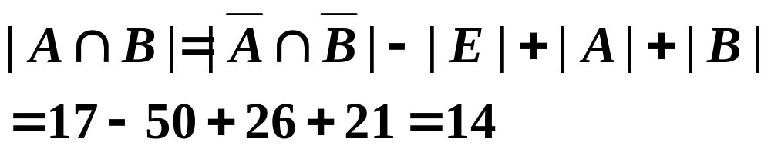
求解
方法二：使用包含排斥原理.
A、B和全集E设定同上. 那么有
|E|=50, |A|=26, |B|=21
根据包含排斥原理有
代入得：

Slide 35
练习4
4. 判断以下命题的真假，并说明理由.
（1）A−B = A ⇔ B=∅
（2）A−(B∪C) = (A−B)∩(A−C)
（3）A⊕A = A
（4）如果A∩B = B，则A = E.
（5）A = {x}∪x，则 x∈A且x ⊆ A.

Slide 36
解题思路
先将等式化简或恒等变形.
查找集合运算的相关的算律，如果与算律相符，结果为真.
注意以下两个重要的充要条件
A−B = A ⇔ A∩B = ∅
A−B = ∅ ⇔ A⊆B ⇔ A∪B = B ⇔ A∩B = A
如果与条件相符，则命题为真.
如果不符合算律，也不符合上述条件，可以用文氏图表示集合，看看命题是否成立.如果成立，再给出证明.
试着举出反例，证明命题为假.

Slide 37
解答
解
(1) B=∅是A−B=A的充分条件，但不是必要条件. 当B不空但
是与A不交时也有A−B=A.
(2) 这是DM律，命题为真.
(3) 不符合算律，反例如下：
A={1}，A⊕A=∅，但是A≠∅.
(4) 命题不为真. A∩B=B的充分必要条件是 B⊆A，不是A=E.
(5) 命题为真，因为 x 既是 A 的元素，也是 A 的子集

Slide 38
练习5
5．证明 A∪B = A∪C ∧ A∩B = A∩C ⇒ B = C
解题思路
分析命题：含有3个命题：
A∪B = A∪C , A∩B = A∩C, B = C
① ② ③
证明要求
前提：命题①和②
结论：命题③
证明方法：
恒等式代入
反证法
利用已知等式通过运算得到新的等式

Slide 39
解答
方法一：恒等变形法
B = B∩(B∪A) = B∩(A∪B)
= B∩(A∪C) = (B∩A)∪(B∩C)
= (A∩C)∪(B∩C) = (A∪B)∩C
= (A∪C)∩C = C
方法二：反证法.
假设 B ≠ C，则存在 x (x∈B且x∉C), 或存在 x (x∈C且x∉B).
不妨设为前者.
若x属于A，则x属于A∩B 但x不属于A∩C，与已知矛盾；
若x不属于A，则x属于A∪B但x不属于A∪C，也与已知矛盾.

Slide 40
解答
方法三：利用已知等式通过运算得到新的等式.
由已知等式①和②可以得到
(A∪B)− (A∩B) = (A∪C)− (A∩C)
即
A⊕B = A⊕C
从而有
A⊕(A⊕B) =A⊕(A⊕C)
根据结合律得
(A⊕A)⊕B = (A⊕A) ⊕C
由于A⊕A = ∅, 化简上式得B = C.

Slide 41
练习6
6．设A,B为集合，试确定下列各式成立的充分必要条件：
(1) A−B=B
(2) A−B=B−A
(3) A∩B=A∪B
(4) A⊕B=A

Slide 42
分析
解题思路:
求解集合等式成立的充分必要条件可能用到集合的算律、不同集合之间的包含关系、以及文氏图等. 具体求解过程说明如下：
(1) 化简给定的集合等式
(2) 求解方法如下：
  利用已知的算律或者充分必要条件进行判断
  先求必要条件，然后验证充分性
  利用文氏图的直观性找出相关的条件，再利用集合论的证明方法加以验证

Slide 43
解答
解
(1) A−B=B ⇔ A=B=∅. 求解过程如下：
由A−B=B得
(A∩∼B)∩B = B∩B
化简得B=∅. 再将这个结果代入原来的等式得A= ∅. 从
而得到必要条件A=B=∅.
再验证充分性. 如果A=B=∅成立，则A−B=∅=B也成立.
(2) A−B=B−A ⇔ A=B. 求解过程如下：
充分性是显然的，下面验证必要性. 由A−B=B−A得
(A−B)∪A=(B−A)∪A
从而有A=A∪B, 即A⊆B. 同理可证B⊆A.

Slide 44
解答
(3) A∩B=A∪B ⇔ A=B. 求解过程如下：
充分性是显然的，下面验证必要性. 由A∩B=A∪B得
A∪(A∩B) = A∪(A∪B)
化简得A =A∪B，从而有A⊆B. 类似可以证明B⊆A.
(4) A⊕B=A ⇔ B=∅. 求解过程如下：
充分性是显然的，下面验证必要性. 由A⊕B = A得
A⊕(A⊕B) = A⊕A
根据结合律有
(A⊕A)⊕B = A⊕A
即 ∅⊕B = ∅, 就是B = ∅.

